Slide 1
Предотвратяване и контрол на свързани с работата мускулно-скелетни увреждания
Кампания „Здравословни работни места“ (2020—2022 г.)
ОБЛЕКЧЕТЕ НАТОВАРВАНЕТО!

Slide 2
Преглед
За какво става въпрос?
Части на тялото, които обикновено са засегнати от МСУ
Какво представляват свързаните с работата МСУ?
Справяне с МСУ
Рискове и предотвратяване
EU-OSHA и партньорите на кампанията
Инструменти и ресурси на кампанията
Как да се включите

Slide 3
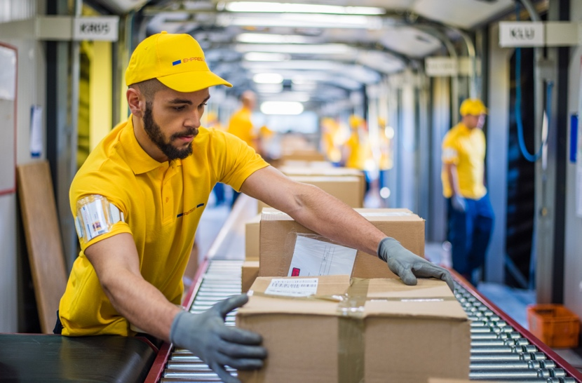
За какво става въпрос?
Рисковете за МСУ, свързани с работата съставляват 3 от 4-те най-често идентифицирани рискови фактори за БЗР:
повтарящи се движения на китките или ръцете
продължително седене
вдигане или преместване на хора или тежки товари
©iStockphoto / kadmy
©iStockphoto / simonkr
©iStockphoto / Image Source
©iStockphoto / Jacob Ammentorp Lund
Notes:
Източник: EU-OSHA, Трето европейско проучване за новите и възникващите рискове в предприятията (ESENER 3), 2019 г. Достъпно на: https://osha.europa.eu/en/publications/third-european-survey-enterprises-new-and-emerging-risks-esener-3/view

Slide 4
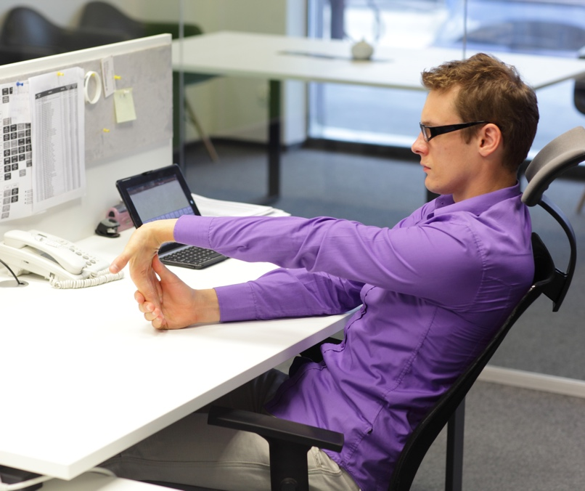
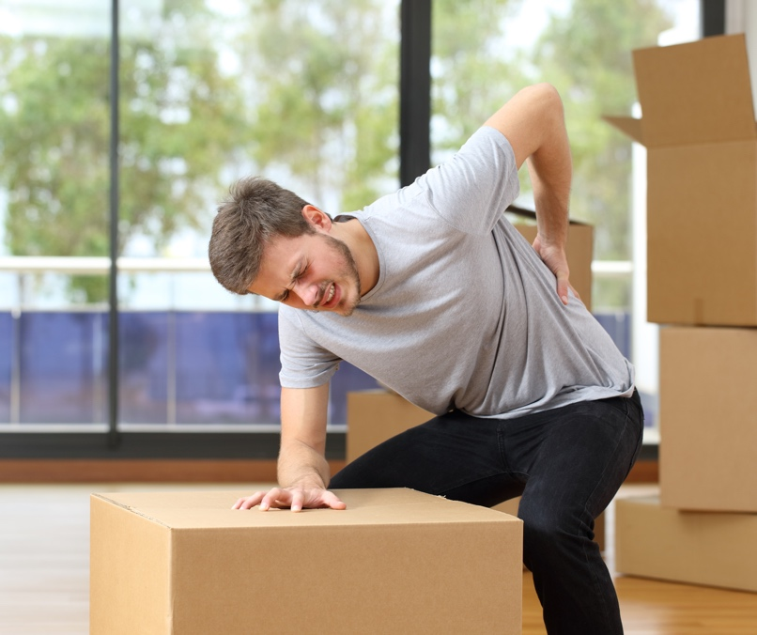
EWCS 2015 г.
За какво става въпрос?
Около 3 на всеки 5 работници се оплакват от МСУ съгласно доклада на ЕС
©iStockphoto / endopack
©iStockphoto / davidf
©iStockphoto / AntonioGuillem
Notes:
Източник: EU-OSHA, Work-related musculoskeletal disorders: prevalence, costs and demographics in the EU („Свързани с труда мускулно-скелетни смущения: заболеваемост, разходи и демографски данни в ЕС“), 2019 г., стр. 45. Достъпно на:
https://osha.europa.eu/en/publications/msds-facts-and-figures-overview-prevalence-costs-and-demographics-msds-europe/view
През 2015 г. приблизително трима от всеки петима работници в ЕС-28 се оплакват от МСС в областта на гърба, горните и/или долните крайници. Такова е заключението на Шестото европейско проучване на условията на труд (EWCS). Най-честите МСС сред работниците в ЕС-28 са болки в гърба и в мускулите на горните крайници (съответно 43 % и 41 % през 2015 г.). За болки в мускулите на долните крайници се съобщава по-рядко (29 % през 2015 г.). Повече информация за Eurofound — „Шесто европейско проучване на условията на труд“ (EWCS), 2015 г. Достъпно на: https://www.eurofound.europa.eu/surveys/european-working-conditions-surveys/
sixth-european-working-conditions-survey-2015

Slide 5
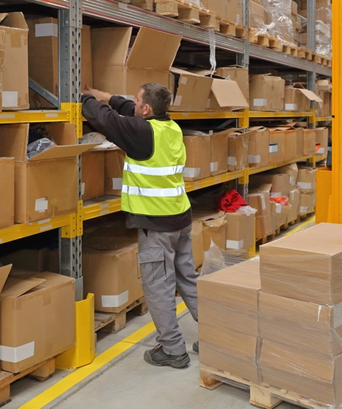
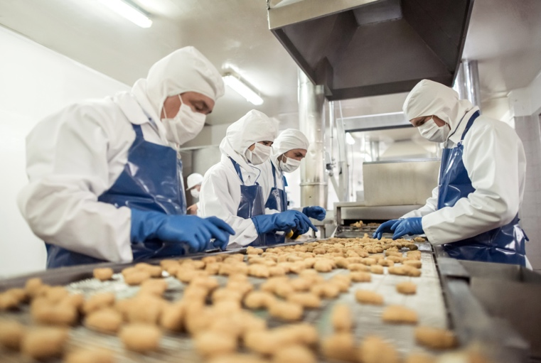
Евростат, Наблюдение на работната сила 2013 г.
За какво става въпрос?
60 % от всички работници в ЕС, които имат свързан с работата здравословен проблем, посочват МСУ като най-сериозната причина
©iStockphoto / SDI Production
©iStockphoto / Baloncici
©iStockphoto / zoranm
©iStockphoto / andresr
Notes:
Източник: Евростат, ad hoc модул ‘Accidents at work and other work-related health problems’ („Трудови злополуки и други свързани с труда здравословни проблеми“) в рамките на Проучването на работната сила, 2013 г. Достъпно на: https://ec.europa.eu/eurostat/statistics-explained/index.php/EU_labour_force_survey_-_ad_hoc_modules

Slide 6
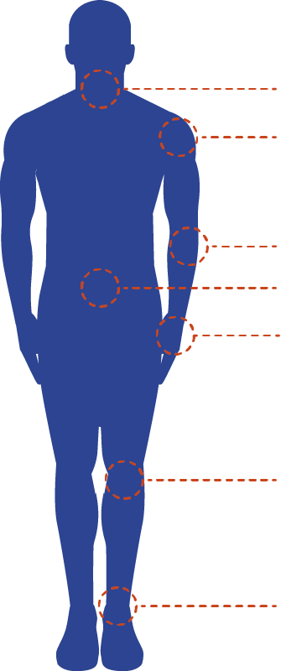
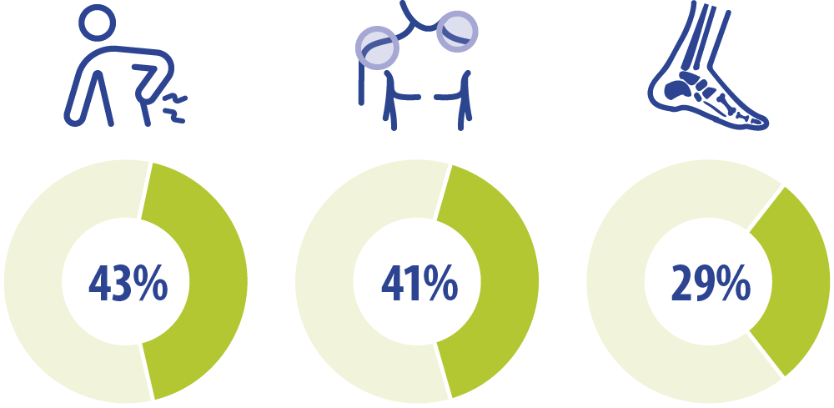
Части на тялото, които обикновено са засегнати
Врат
Рамене
Лакти
Гръб
Китки/ ръце
Колене
Гръб
Горни крайници
Долни крайници
Глезени/ ходила
Notes:
Процент на работниците, съобщаващи за различни мускулно-скелетни смущения през последните 12 месеца, ЕС-28, 2015 г. Източник: Шесто европейско проучване на условията на труд, 2015 г.
EU-OSHA, Work-related musculoskeletal disorders: prevalence, costs and demographics in the EU, 2019 г., стр. 45. Достъпно на:
https://osha.europa.eu/en/publications/msds-facts-and-figures-overview-prevalence-costs-and-demographics-msds-europe/view
Най-честите МСС сред работниците в ЕС-28 са болки в гърба и в мускулите на горните крайници (съответно 43 % и 41 % през 2015 г.). За болки в мускулите на долните крайници се съобщава по-рядко (29 % през 2015 г.). Въз основа на „Шесто европейско проучване на условията на труд“ (EWCS), 2015 г. Анализът е извършен от EU-OSHA. Повече информация за проучването може да се намери на: https://www.eurofound.europa.eu/surveys/european-working-conditions-surveys/
sixth-european-working-conditions-survey-2015

Slide 7
Рискови фактори за възникване на МСУ
Физически:
вдигане, носене, бутане или дърпане на товари
използване на инструменти
повтарящи се или силови движения
продължителни физически усилия
неудобни и статични пози (например продължително седене или стоене, стоене на колене, държане на ръцете над нивото на рамото)
вибрация, засягаща ръката или цялото тяло
студ или прекомерна топлина
високи нива на шум, причиняващи напрежение в тялото
лошо оформление и дизайн на работното място

Slide 8
Рискови фактори за възникване на МСУ
Организационни и психосоциални фактори:
изискваща много усилия работа, голямо работно натоварване
продължително работно време
липса на почивки или възможности за промяна на работните пози
липса на контрол върху задачите и натоварването
неясни/пораждащи конфликт роли
повтаряща се, монотонна работа с бързи темпове
липса на подкрепа от колегите и/или ръководителя

Slide 9
Рискови фактори за възникване на МСУ
Индивидуални фактори:
медицинска анамнеза
физически капацитет
травми и злополуки
възраст
затлъстяване/наднормено тегло
пушене

Slide 10
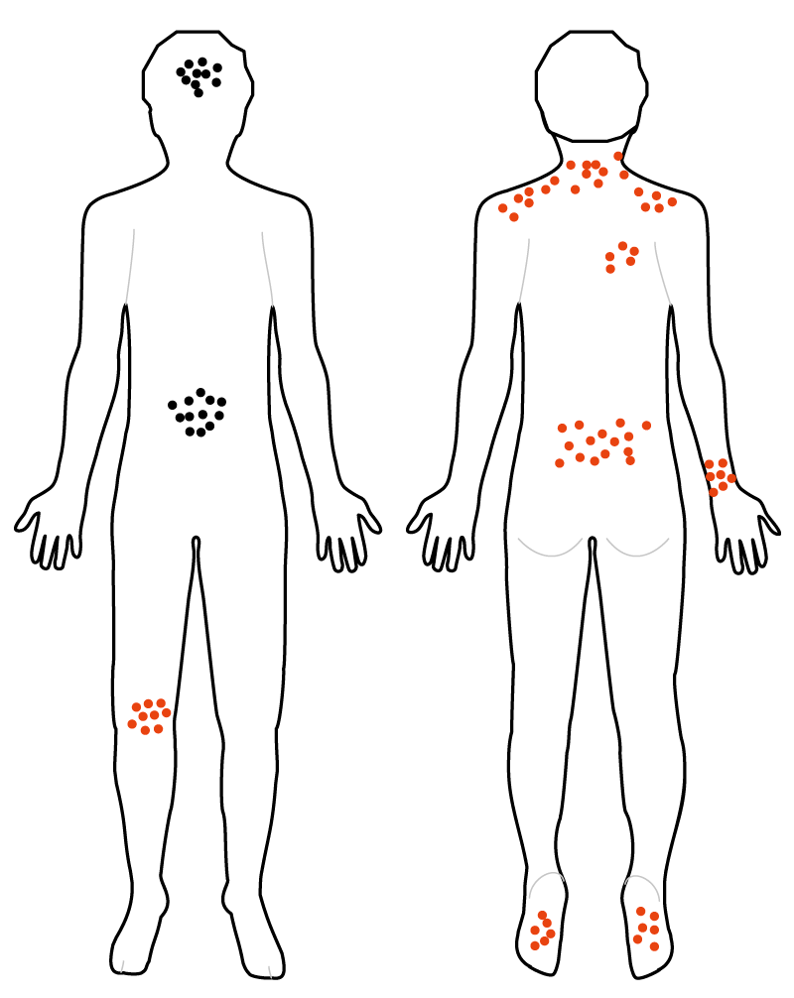
Какво представляват свързаните с работата МСУ?
Увреждане на телесни структури
Причинени или усложнени главно заради работата
Физически, психосоциални, организационни и индивидуални фактори могат да окажат въздействие
Болки
Симптоми на стрес
Лице
Гръб
Notes:
Свързаните с труда мускулно-скелетни смущения (СТ-МСС) представляват увреждания на телесни структури, например:
мускули
стави
сухожилия
връзки
нерви
кости
локалното кръвообращение.
СТ-МСС се причиняват или засилват главно вследствие на трудовата дейност и въздействието на непосредствената работна среда
За тяхното развитие могат да допринесат физически, психосоциални, организационни и индивидуални фактори.
EU-OSHA, 2007 г. „Factsheet 71 — Въведение в свързаните с труда мускулно-скелетни смущения“ (достъпно на адрес https://osha.europa.eu/bg/publications/factsheet-71-introduction-work-related-musculoskeletal-disorders/view).

Slide 11
Въздействието на МСУ върху предприятията
Отсъствия от работа
Непълноценно присъствие
Ранно или принудително пенсиониране
Болки
Симптоми на стрес
Лице
Гръб
Notes:
Отсъствието от работа поради МСУ съставлява значителен дял от загубените работни дни в държавите — членки на ЕС. През 2015 г. повече от половината (53 %) от работниците с МСУ (включително работниците с други здравословни проблеми) съобщават, че са отсъствали от работа през изминалата година, което е значително по-висок процент от процента на работниците без здравословни проблеми (32 %). Работниците с МСУ също е по-вероятно да отсъстват за по-дълъг период от време.
Изпитването на болка на работното място в резултат на МСУ вероятно ще окаже въздействие върху изпълнението и производителността. През 2015 г. работниците с МСУ (включително работниците с други здравословни проблеми) са работили много по-често, докато са били болни, отколкото работници без здравословни проблеми — 29 % в сравнение с 9 %.
Работниците с МСУ са по-склонни от работниците без МСУ да считат, че няма да могат да вършат същата работа на 60-годишна възраст. По-точно една трета от работниците с МСУ (включително и работниците с други здравословни проблеми) смятат, че няма да могат да продължат да вършат работата си до навършване на 60-годишна възраст.

Slide 12
Справяне с МСУ
МСУ могат да бъдат предотвратени и контролирани
Интегриран подход и култура на превенция
Действия, основани на общите принципи на превенция
Notes:
МСС могат да бъдат предотвратени и контролирани.
Важни фактори са прилагането на интегриран подход и насърчаването на култура на превенция.
Действията за предотвратяване или свеждане до минимум на МСС следва да се основават на общите принципи на превенция:
избягване на рисковете;
борба с рисковете при източника;
адаптиране на работата към съответното лице;
въвеждане на технологични новости;
замяна на рисковите практики с безопасни или по-малко рискови практики;
разработване на съгласувана политика за превенция;
приоритет на колективните мерки;
осигуряване на обучение и инструктаж на работниците.

Slide 13
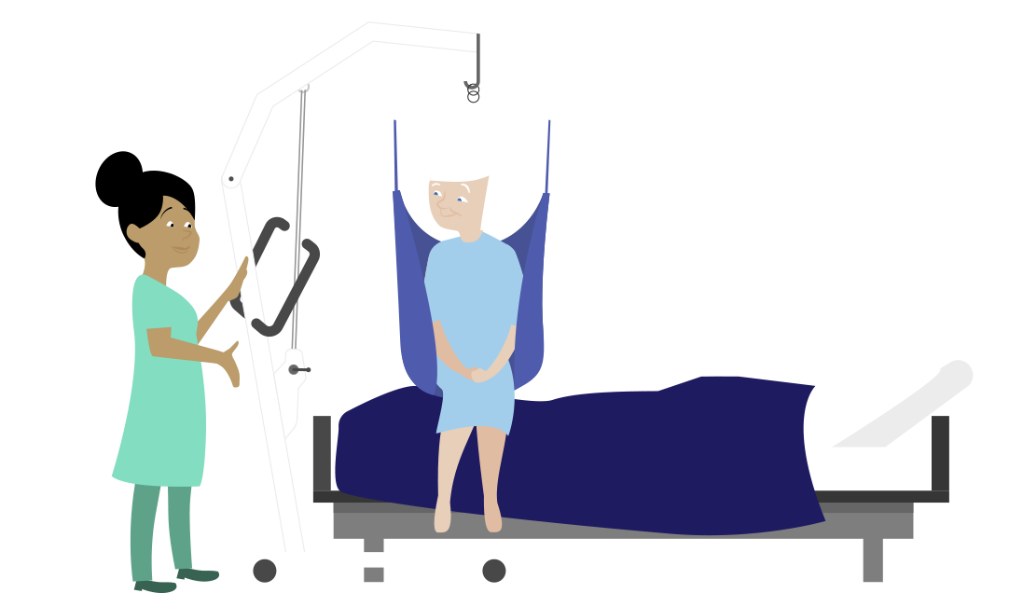
Оценка на риска
Първостепенна за успешната превенция
В нея трябва да участват всички — работодатели, управители, работници и служби за БЗР
Трябва да се обхванат всички групи работници
Процесът трябва да се преразглежда и актуализира редовно
Налични методи, инструменти и поетапни ръководства
Notes:
Оценка на риска
Оценката на риска е важна за успешната превенция.
Всички — работодатели, ръководители, работници и служби по БЗР — следва да участват в установяването на рисковете и намирането на начини за управлението им.
Трябва да се обхванат всички групи работници.
Процедурата по оценка на риска следва редовно да се преразглежда и актуализира.
Предприятията разполагат с редица средства, инструменти и последователни указания, чрез които да извършват оценка на риска.
Поетапна оценка на риска от свързаните с труда МСС
Подготовка:
Решете кой ще ръководи процеса на оценката на риска.
Прегледайте цялата налична информация за МСС в предприятието.
Оценка:
Определете рисковете и експозицията.
Изгответе план за действие, основан на принципите на превенция, отдавайки приоритетно значение на превантивните мерки за премахване на рисковете от МСС.
Изпълнение:
Прилагайте договорени мерки за превенция и защита.

Slide 14
Някои ключови директиви на ЕС
Директива 89/391/ЕИО (Рамковата директива за БЗР)
от 12 юни 1989 г. за въвеждане на мерки за насърчаване подобряването на безопасността и здравето на работниците на работното място — „Рамковата директива“
Директива 90/269/ЕИО — Директивата за ръчна обработка на товари
от 29 май 1990 г. относно минималните изисквания за здравословни и безопасни условия на труд при ръчна обработка на товари, когато съществува опасност конкретно от нараняване на гърба на работниците
Директива 2002/44/ЕО — Директивата за вибрациите
от 25 юни 2002 г. относно минималните изисквания за здраве и безопасност, свързани с експозицията на работниците на рисковете от физически агенти (вибрации)
Директива 90/270/ЕИО — Директивата за екранно оборудване
от 29 май 1990 г. относно минималните изисквания за безопасни и здравословни условия на труд при работа с екранно оборудване
Директива 2009/104/ЕО — Директивата за използването на работно оборудване
от 16 септември 2009 г. относно минималните изисквания за безопасността и здравето на работниците при използването на работно оборудване по време на работа
Директива 2006/42/ЕО —Машинната директива
от 17 май 2006 г. относно свободното движение на машини на пазара и защитата на работниците и потребителите, използващи такива машини.
Notes:
директиви и разпоредби относно изискванията за работното място, личните предпазни средства и организацията на работното време

Slide 15
Области на намеса — приоритетни области
Факти и цифри
Хронични заболявания
Работа в седнало положение
Многообразие на професиите
Бъдещи поколения
Психосоциални рискове
Notes:
Кампанията „Здравословни работни места: облекчете товара“ е организирана в няколко приоритетни области, които се популяризират чрез специални комуникационни и промоционни пакети, обхващащи цялата продължителност на кампанията. Във всяка област се разглежда конкретна тема, свързана с МСС. За да се поддържа динамиката на кампанията, на всеки три до четири месеца се издават разнообразни материали, след които доклади, информационни листове, инфографики и примери от практиката.
Факти и цифри/аргументи
МСС засягат милиони работници в Европа и предприятията, в които те работят. Мерките за превенция и ранна намеса могат да ограничат отсъствията, да увеличат производителността и да доведат до реални икономии за предприятията, както и за националните системи за здравеопазване и социално подпомагане. Кампанията предоставя доказателства за това, както и връзки към ресурсите, които могат да помогнат на предприятията да се справят с МСС по ефективен начин.
Хронични заболявания
Ранната намеса е от ключово значение за предотвратяване на превръщането на МСС в хронично заболяване. Ако работникът вече има хронично заболяване, той може да бъде подпомогнат чрез добре управлявана намеса в областта на БЗР, което ще гарантира, че
може да се върне на работа и да продължи да работи. Обсъждането на МСС на работното място е решаващо за успеха, а обикновените промени в работната среда или в организацията на работата могат:
значително да намалят използването на отпуск по болест и продължителното отсъствие от работа;
да доведат до осезаеми икономии за предприятията и националните системи за здравеопазване и социално подпомагане.
Работа в седнало положение
Продължителното седене е проблем, свързан с много работни места, включително работа с компютър и на конвейерни линии, и може да увеличи риска от развитие на МСС и други здравословни проблеми, например затлъстяване. Затова е важно да се въведат мерки за справяне с този рисков фактор, например работниците да бъдат насърчавани често да променят позата си, както и да се популяризират ползите от правилното проектиране на работното място.
При ограниченията поради пандемията от COVID-19 милиони европейски работници бяха принудени да работят от дома си на пълно работно време, за да се намали рискът от заразяване с вируса. Това е нова реалност, която може да се отрази на нашето физическо (вкл. поради продължително седене) и психическо здраве. Нашата нова база данни за МСС, която съдържа практически инструменти и насоки, улеснява оценката и управлението на много рискове от МСС, включително на рисковете, свързани с дистанционната работа. Тя съдържа препратки към източници от цяла Европа: публикации, проучвания на конкретни случаи, насоки, практически инструменти, аудио-визуални материали.
Многообразие на професиите
Важно е всички работници да бъдат защитени еднакво от излагането на рискови фактори за МСС. Същевременно някои групи работници — напр. жени, възрастни работници и работници мигранти — е по-вероятно да бъдат изложени на този риск в сравнение с други.
Това може да се дължи на липсата на обучение или на това, че делът на тези групи често е непропорционално висок на работните места или в секторите, свързани с по-висок риск от МСС, например:
селско стопанство
строителство
сектор на здравеопазването и социалните грижи.
Поради това в мерките за превенция следва да се вземат под внимание нуждите на тези групи.
Бъдещи поколения
Находките от проучванията показват, че дори учениците съобщават за мускулно-скелетни болки. За да се предотврати навлизането на работното място на млади работници с вече съществуващи МСС, които могат да се влошат от работата, в интерес на всички е да се повиши осведомеността за проблема на възможно най-ранен етап. Настоящата кампания представлява възможност за насърчаване на доброто мускулно-скелетно здраве сред децата и младите хора чрез:
включване на проблеми, свързани с МСС, в образователния сектор/учебната програма;
подкрепа на инициативите за обществено здраве, с които се насърчава физическата активност в училищата и извън тях.
Психосоциални рискове
При извършване на оценка на рисковете от МСС на работното място трябва да се вземат предвид всички фактори. Това включва физически, организационни, психосоциални и индивидуални фактори. Психосоциалните фактори, например липса на контрол върху работното натоварване, значително допринасят за излагането на рискове, свързани с МСС.

Slide 16
COVID-19: МСУ и дистанционната работа от къщи
Броят на работещите от къщи в ЕС се увеличи и ще продължи да се увеличава след COVID-19
Дистанционната работа увеличава риска от проблеми, свързани с МСУ
Значителен ръст на оплакванията от МСУ сред работещите от къщи по време на пандемията
Трябва да се обмислят факторите, свързани с МСУ и психо-социалните рискове
Notes:
Междинни констатации от проучването на удовлетворението от работата от къщи (Working at Home Wellbeing Survey), проведено от Института за проучвания в областта на заетостта (IES)
https://www.employment-studies.co.uk/resource/ies-working-home-wellbeing-survey
https://www.employment-studies.co.uk/sites/default/files/resources/summarypdfs/IES%20Homeworker%20Wellbeing%20Survey%20Headlines%20-%20Interim%20Findings.pdf
„Наблюдава се значително увеличение на оплакванията от мускулно-скелетни смущения. Повече от половината от анкетираните съобщават за появата на нови болки, по-специално в областта на шията (58 %), рамото (56 %) и гърба (55 %), в сравнение с нормалното им физическо състояние.“ Важно е да се подчертае, че това са само първоначални констатации, основани на проучване с ограничена представителна извадка.
Европейска комисия, Telework in the EU before and after the COVID-19: where we were, where we head to („Дистанционната работа в ЕС преди и след COVID-19: къде бяхме, накъде сме се насочили“), https://ec.europa.eu/jrc/sites/jrcsh/files/jrc120945_policy_brief_-_covid_and_telework_final.pdf

Slide 17
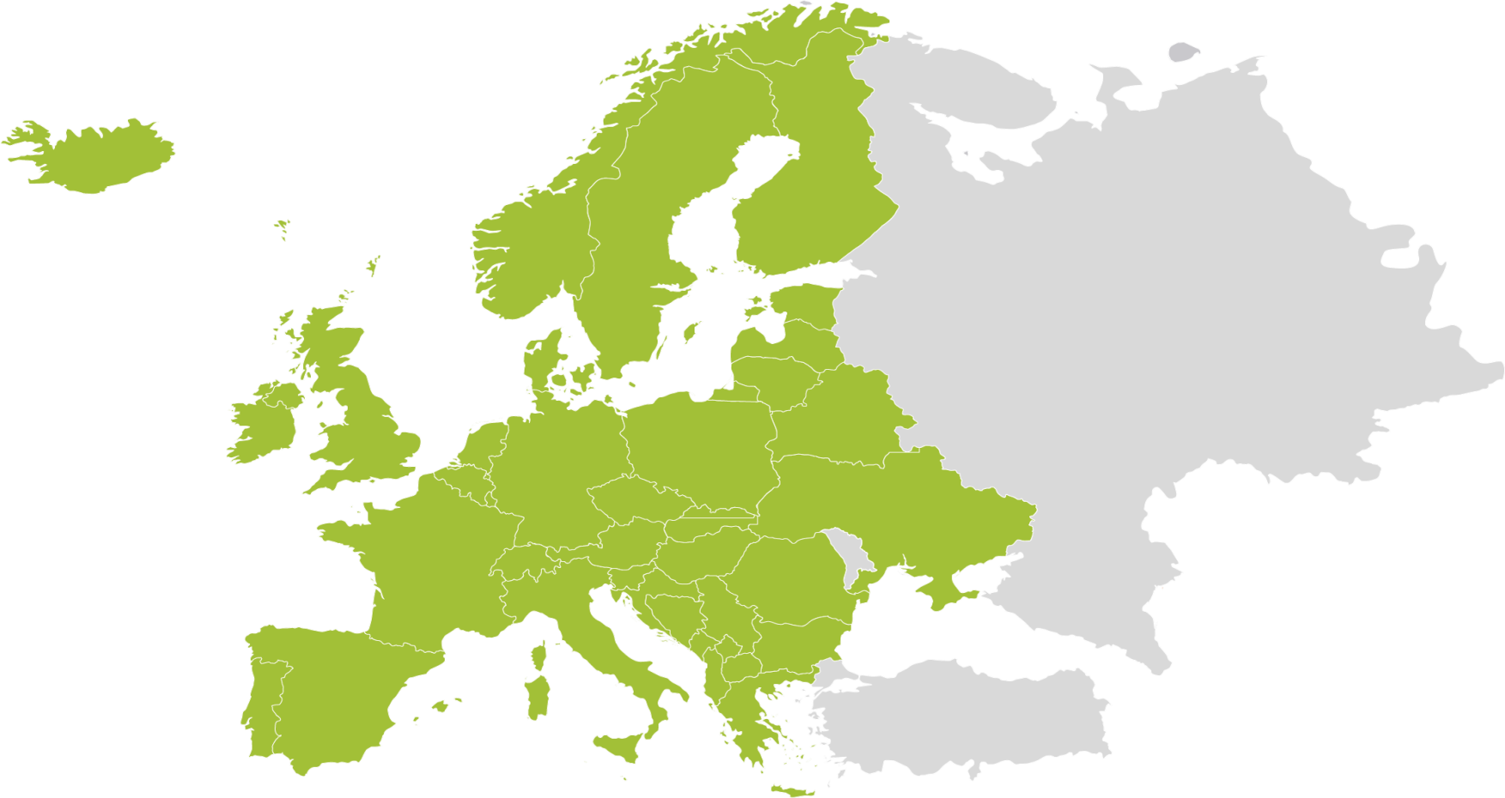
EU-OSHA и партньорите на кампанията
МЕДИЙНИ ПАРТНЬОРИ
ЕВРОПЕЙСКИ СОЦИАЛНИ ПАРТНЬОРИ
АГЕНЦИИ НА ЕС
ИНСТИТУЦИИ НА ЕС
НАЦИОНАЛНИ ФОКУСНИ ТОЧКИ
ЕВРОПЕЙСКА МРЕЖА НА ПРЕДПРИЯТИЯТА
ОФИЦИАЛНИ ПАРТНЬОРИ НА КАМПАНИЯТА
Notes:
Кампанията се ръководи от EU-OSHA с помощта на мрежа от партньори в повече от 30 държави, сред които:
национални фокусни точки
европейски социални партньори,
официалните партньори
медийни партньори
Европейска мрежа на предприятията
институциите на Европейския съюз,
други агенции на ЕС.
Партньорите действат като посредници между EU-OSHA и работниците и служителите от Европа, като разпространяват материали и ресурси на кампанията на национално равнище. Движещият фактор на кампанията са ангажиментът и активното участие на партньорите на EU-OSHA, което гарантира успешното популяризиране на нейното послание в цяла Европа и достигането му до предприятия от всякакъв мащаб, reaching businesses of all sizes.

Slide 18
Ресурси на кампанията
Публикации
Материали за кампанията
Набор от инструменти на кампанията
Филми за Напо
OSHwiki
Практически инструменти
и ръководства
Примери от практиката
Законодателство
Notes:
Публикации
Налични са безплатни за изтегляне доклади от изследвания, резюмета и информационни листове за рисковете, свързани с МСС. Тези публикации могат да се използват за обосноваване на превантивни мерки на работното място.
Материали за кампанията
В материалите на кампанията „Здравословни работни места: облекчете товара“, например в ръководството за кампанията и рекламната листовка, се обяснява как функционира тя и как да се включите в нея. Разяснява се също как предоставените насоки могат да бъдат реализирани на работното място.
Набор от инструменти на кампанията
Наборът от инструменти на кампанията включва практически съвети, обяснени стъпка по стъпка, как да планирате и провеждате успешни кампании. Посочени са примери за различни средства за комуникация и се предлагат съвети по какъв начин най-добре да ги използвате.
Филми за Напо
По темата за МСС са създадени няколко кратки филма за повишаване на осведомеността с участието на анимационния герой Напо. Те представляват чудесен начин за привличане на вниманието на предприятията и информирането им за посланията на кампанията.
OSHwiki
Раздел от платформата OSHwiki е посветен на МСС. В него се съдържат актуални статии и връзки към повече информация по темата, включително как да се управлява възстановяването и връщането на работа на работниците.
Практически инструменти и ръководства
Създадена е лесна за използване база данни с практически инструменти и ръководства, която да помогне за лесното оценяване и управление на свързаните с МСС рискове на работното място. Ресурсите, сред които има и визуални материали, обхващат широк кръг от сектори, видове опасности и мерки за превенция.
Примери от практиката
В допълнение към примерите от практиката в базата данни са предоставени също примери от областта на политиките на държавите от ЕС и извън него. В тях се описват факторите за успех и възможностите за прехвърляне на националните инициативи в областта на политиката.
Законодателство
Работодателят носи правна отговорност за гарантиране на безопасността и здравето на работното място. Рисковете от МСС попадат в обхвата на Рамковата директива за БЗР (Директива 89/391/ЕИО— Рамкова директива за БЗР), а някои са разгледани специално в следните директиви:
Директива 90/269/ЕИО — Директива за ръчната обработка
Директива 2002/44/ЕИО — Директива за вибрациите
Директива 90/270/ЕИО — Директива за екранното оборудване
Директива 2009/104/ЕО— Директива за използването на работно оборудване
Пълен преглед на относимото законодателство за БЗР може да се намери на уебсайта EU-OSHA (https://osha.europa.eu/bg/safety-and-health-legislation).

Slide 19
Как да се включите
Европейска седмица
Партньорство на кампанията
Награди за добри практики
Материали за кампанията
Събития
Сертификат за участие
Набор от инструменти на кампанията
Notes:
Европейска седмица
Нашата общоизвестна Европейска седмица за безопасност и здраве при работа се провежда всяка година през октомври и представлява най-важното събитие в календара на кампанията. Можете да се включите в много прояви за повишаване на осведомеността, които се организират в ЕС и извън него, например състезания, специални филмови прожекции, събития в социалните медии и конференции.
Партньорство на кампанията
Успехът на кампанията зависи от силните партньорства между EU-OSHA и ключовите заинтересовани страни. Общоевропейските и международните организации, ангажирани с БЗР, могат да станат официални партньори на кампанията, което им позволява да се възползват от:
популяризиране на равнище ЕС и в медиите;
възможности за включване в мрежи и обмен;
обмен на добри практики с други партньори на кампанията;
покана за събитията на EU-OSHA;
информационен пакет;
сертификат за партньор.
Награди за добри практики
Като част от кампанията наградите за добри практики отличават иновативни подходи към управлението на БЗР и отбелязват с признание успешните и устойчиви мерки за управление на свързаните с труда МСС. Организациите в държавите — членки на ЕС, държавите кандидатки, потенциалните държави кандидатки и държавите от Европейската асоциация за свободна търговия (ЕАСТ) се приканват да подадат кандидатурите си по темата за управление на МСС на работното място, а победителите ще бъдат обявени на церемония по награждаването.
Набор от инструменти на кампанията
Предлагаме ви достъп до нашия набор от инструменти на кампанията, за да ви помогнем да започнете собствена кампания за повишаване на осведомеността относно свързаните с труда МСС. В него се съдържат насоки, обясняващи процеса на подготовка и провеждане на кампанията стъпка по стъпка и представящи съвети как най-добре оползотворите ресурсите си.
Материали за кампанията
Всичко, от което се нуждаете, за да популяризирате и да допринесете за кампанията „Здравословни работни места — Облекчете товара!“, може да бъде намерено в материалите на кампанията. Пълен набор от ресурси, включително ръководството за кампанията, рекламна листовка и плакат, а също листовката относно наградите за добри практики, могат да бъдат изтеглени безплатно.
Събития
Можете да разгледате предстоящите събития в кампанията „Здравословни работни места — Облекчете товара!“. Търсенето на събития може да се осъществява по държави и по дати и всяко събитие може да бъде добавено към собствения ви календар, за да сте сигурни, че няма да го пропуснете.
Сертификат за участие
При организирането на събития и дейности или провеждането на собствена кампания в подкрепа на кампанията за здравословни работни места ще получите сертификат за участие с признание за вашите усилия и принос.

Slide 20
Присъединете се към нас и намалете натоварването!
Научете повече на уебсайта на кампанията:
https://healthy-workplaces.eu/bg
Абонирайте се за нашия бюлетин:
https://healthy-workplaces.eu/en/healthy-workplaces-newsletter
Следете дейностите и събитията в социалните медии:
Научете за събитията във вашата страна от националната фокусна точка:
https://healthy-workplaces.eu/en/campaign-partners/national-focal-points
2020 г.
октомври
НАЧАЛО НА КАМПАНИЯТА
#EUhealthyworkplaces
Notes:
© Европейска агенция за безопасност и здраве при работа, 2020 г.
Възпроизвеждането е разрешено, при условие че е посочен източникът.
За всяко използване или възпроизвеждане на снимки или други материали, които не са под авторското право на EU-OSHA, трябва да се иска разрешение пряко от притежателите на авторските права.

